Slide 1



Tallinna Tehnikakõrgkool
Kaldkatus
Kuidas projekteerida ja ehitada toimivat kaldkatust

Slide 2

Peeter kärp katusevärk oü omanik
TPI(TTÜ) 1986 tööstus- ja tsiviilehitus ehitusinsener ,viimased 20 aastat tegelenud katuste ja fassaadide ehituse ja mat-de müügiga
IFD kaldkatuse ja tuulduva fassaadi tehnilise komitee liige, EVS standardikomitee EVS/TK 60(katused ja tuulduvad fassaadid) liige
Eesti Katuse- ja Fassaadimeistrite Liidu asutaja- ja juhatuse liige,
Eesti Intbau asutajaliige IFD AWARD zhürii liige

Slide 3
IFD - rahvusvaheline katuseala organisatsioon
Ühendab 25 rahvuslikku katusemeistrite liitu üle maailma, lisaks 55 parterliiget(suuremad materjalitootjad ja tootjate liidud) ning 8 teaduspartnerliiget
Igal aastal toimub IFD kongress ning üle 2 aasta noorte katusemeistrite MM-võistlused 4 alal(kivi e.kald-, metall-, lamekatus ja tuulduv fassaad), aastaringselt toimub töö tehn.komiteedes(kaldkatused, lamekatused, tuulduvad fassaadid, ohutus,haridus), kus kujundatakse ja arendatakse Euroopa reeglistikku, iga 2 aasta tagant toimub ülemaailmne konkurss IFD AWARD neljas kategoorias.
Eesti Katuse- ja Fassaadimeistrite Liit on IFD täisliige aastast 2010, tänu osalemisele IFD tehn.komiteedes ja kontaktidele peamiselt Saksa, Austria, Shveitsi ja Inglismaa kolleegidega omame piisavalt teadmisi, et oleme saanud koostada Eesti rahvuslikud standardid EVS )20-1…7 katuse- ja fassaadiehituses ja jätkame nendega

Slide 4
Ehitatud olulisemad objektid
Viljandi Pärimusmuusika aida katusekonstruktsiooni ja kivikatuse ümberehitus
Mooste Folgiaida kivikatus
Tartu Pauluse kiriku kivikatus
Arvo Pärdi keskuse titaantsingist topeltvaltstehnikas katus
Kõltsu mõisa kiltkivikatus
Riisipere mõisa katusekandekonstruktsiooni restaureerimine
Kiltsi mõisa poolkaares kõrvalhoonete kivikatus
Illuste mõis kivikatus Dacora katuseplaadid
Pätsi nim.Vabaõhukool Pirita-Kosel Creaton keraamiline katusekivi
Kadrioru lossi rõdu hüdroisolatsioon Enke vedelplast

Slide 5
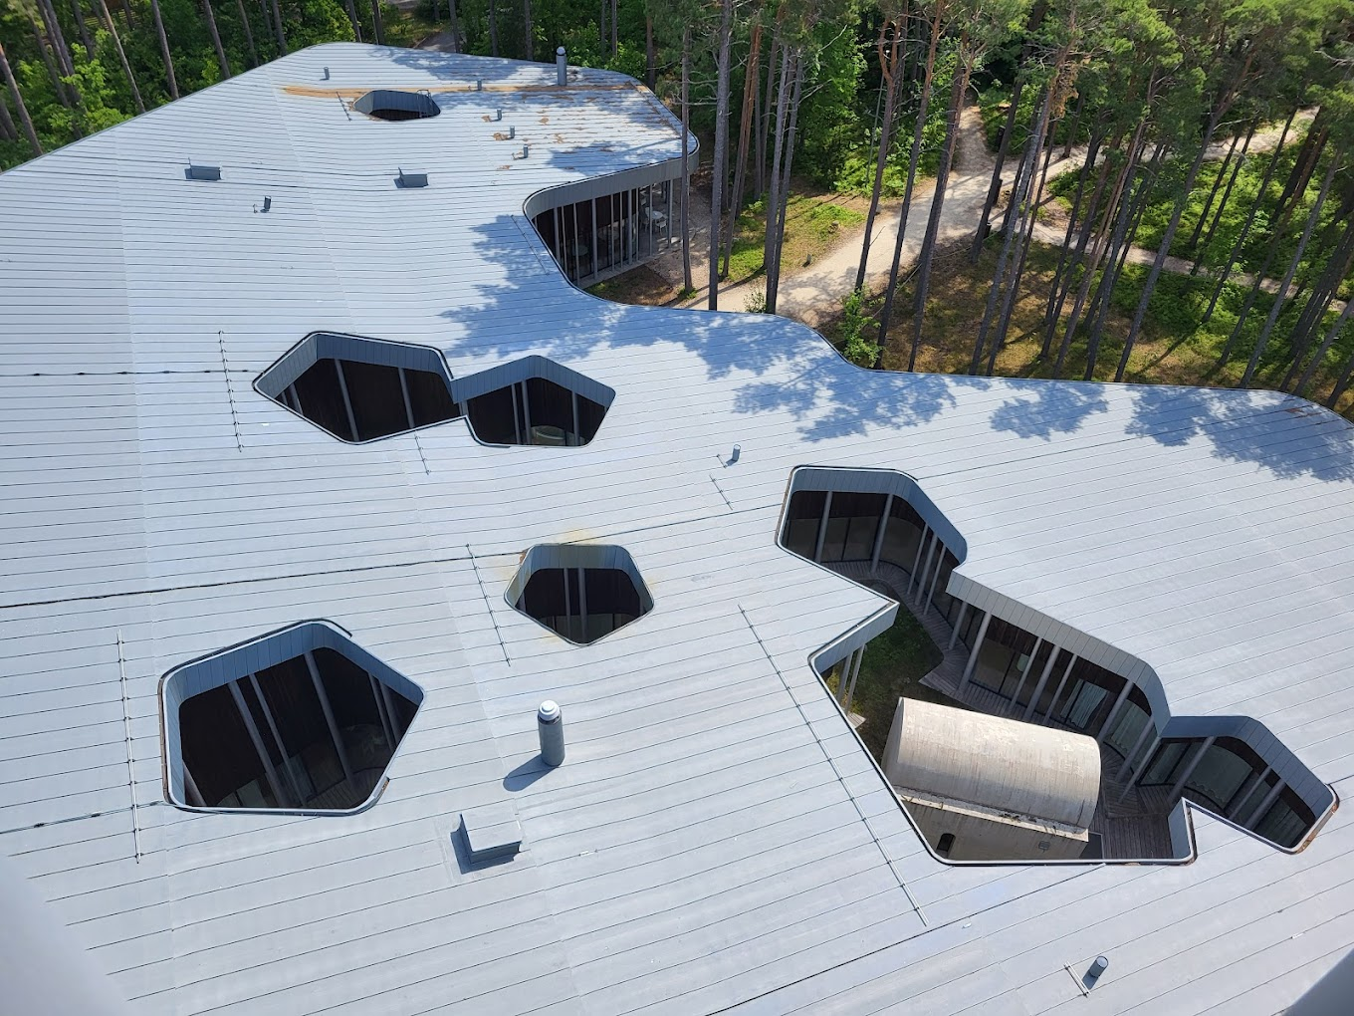
Arvo pärdi keskus Laulasmaal Rheinzink titaantsink

Slide 6
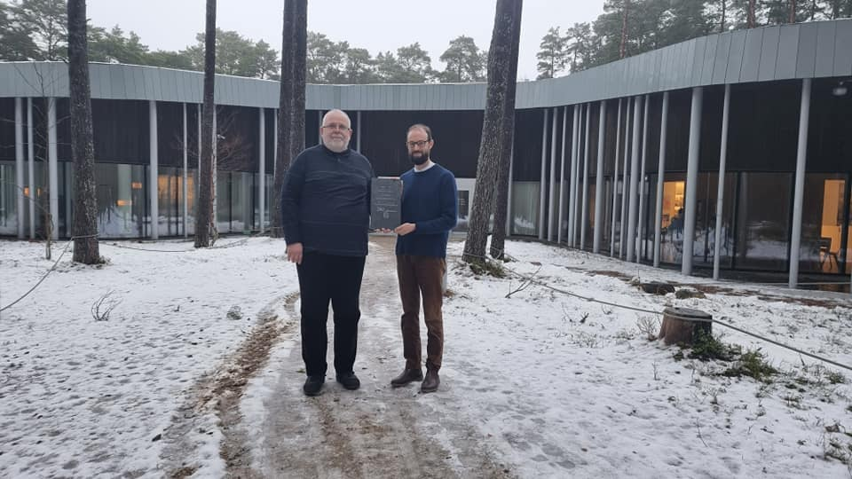
Arvo Pärdi keskus maestro poja Michael Pärdiga

Slide 7
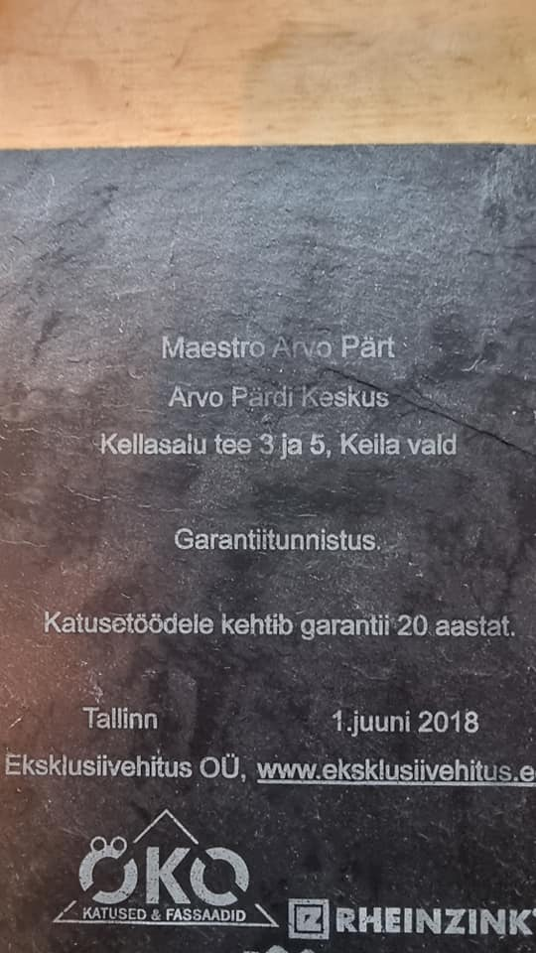
Arvo Pärdi keskus garantiitunnistus maestrole

Slide 8
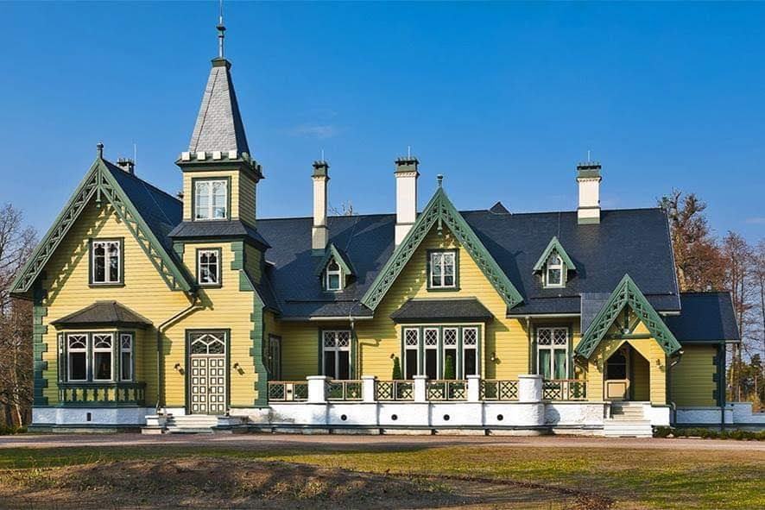
Kõltsu mõis Rathscheck kiltkivi Rheinzink vv-süsteem

Slide 9
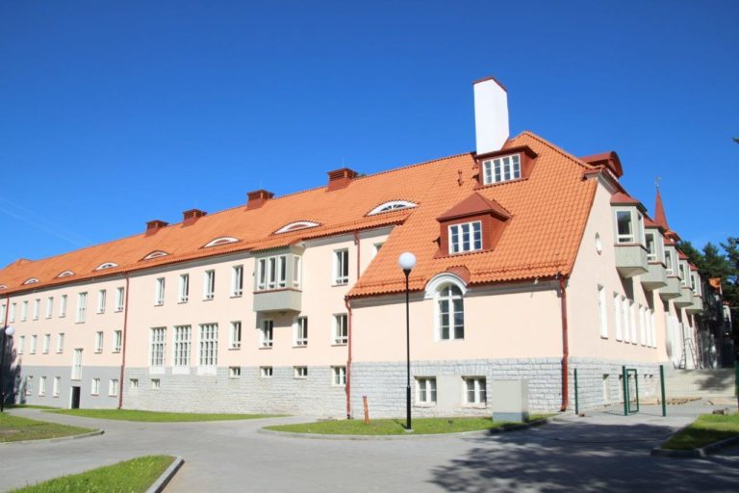
Pätsu nim.Vabaõhukool Pirita-Kosel creaton katusekivi

Slide 10
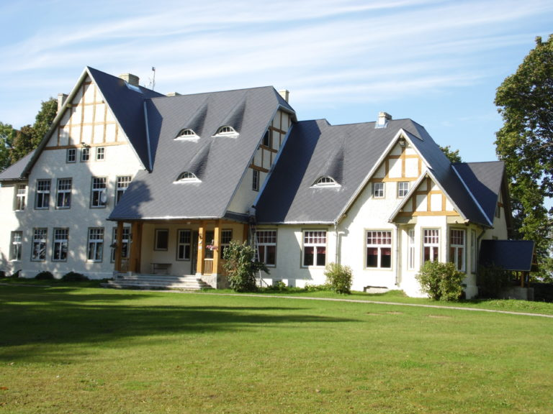
Illuste mõis kiudtsementplaadid Dacora

Slide 11
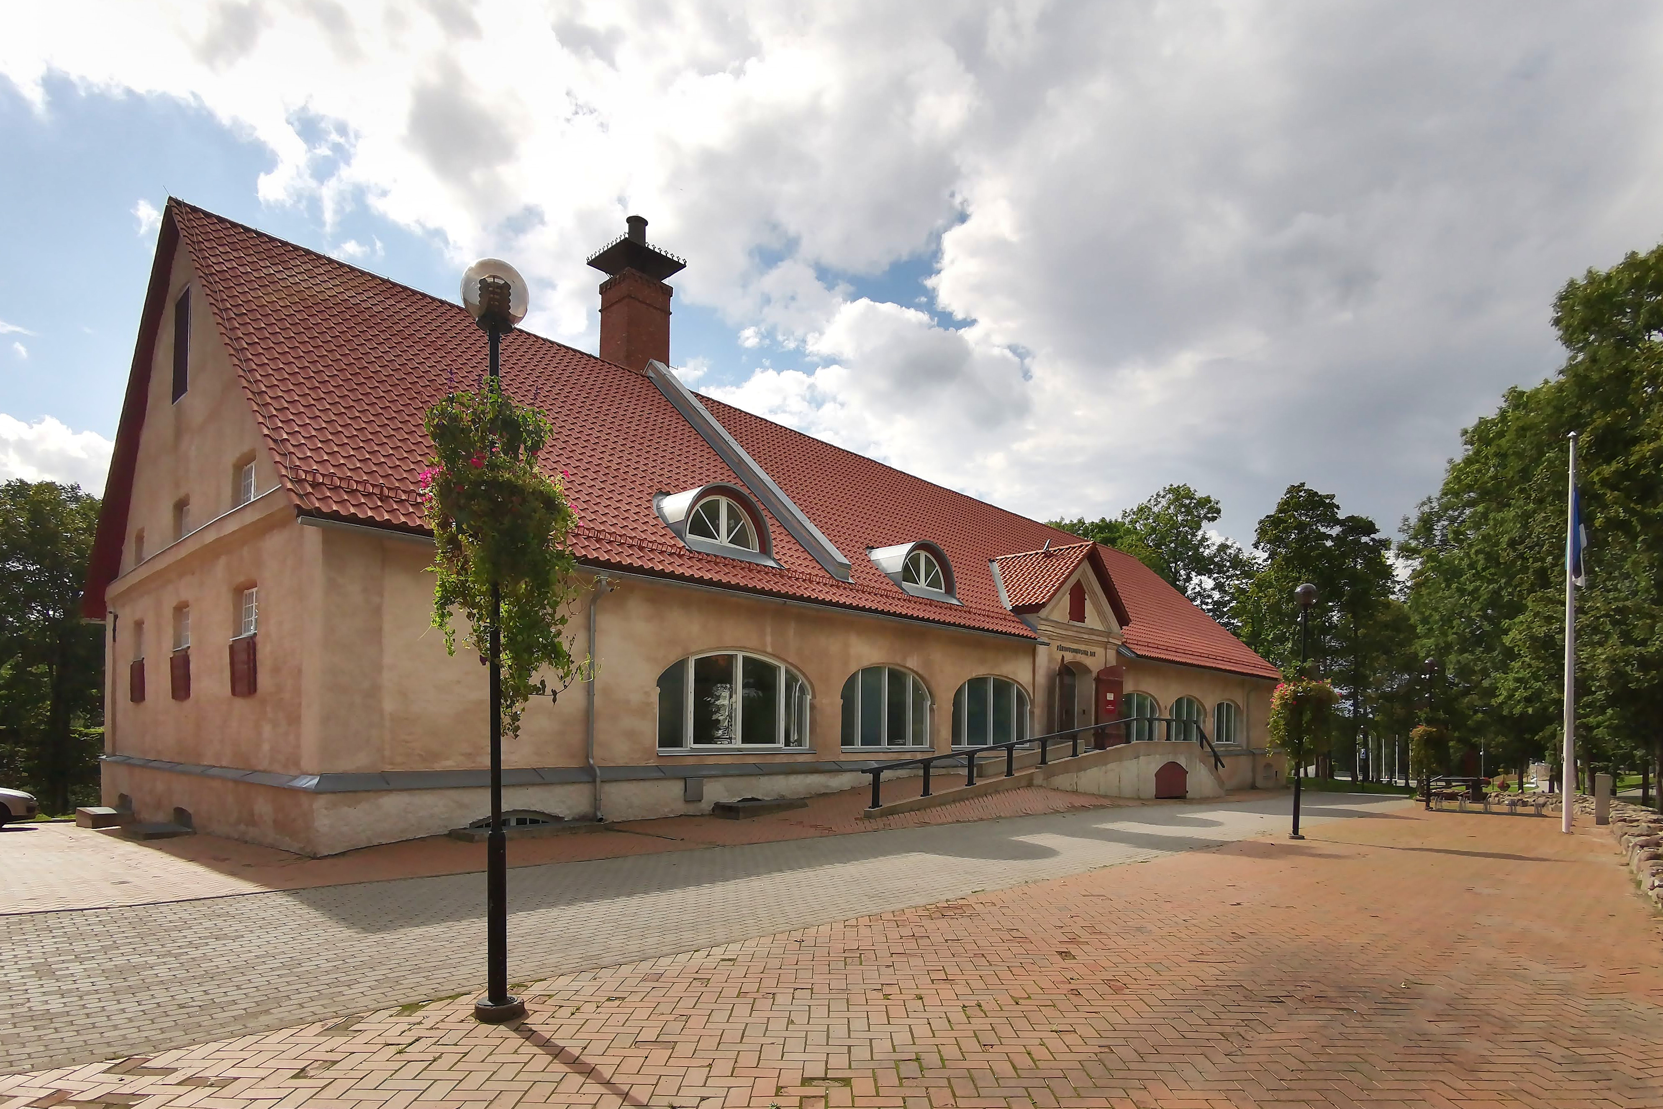
Viljandi Pärimusmuusika Ait Creaton katusekivi Sinfonie

Slide 12
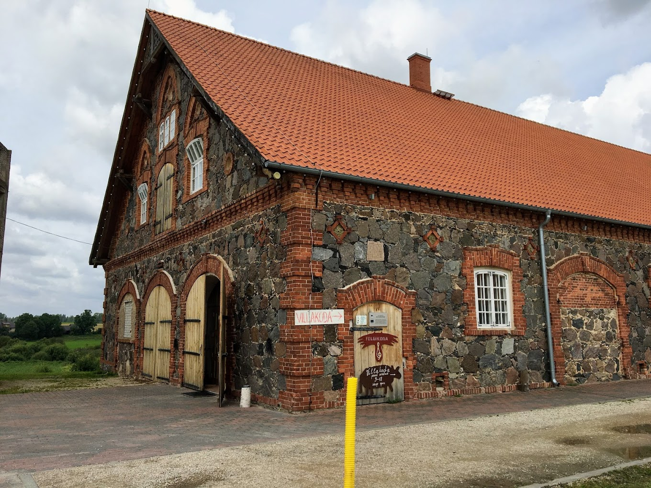
Mooste Folgikoda keraamiline s-katusekivi

Slide 13
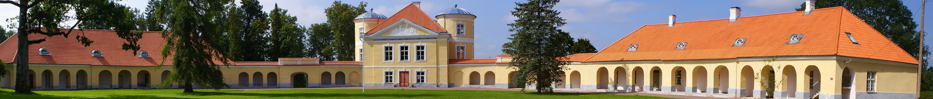
Kiltsi mõis kõrvalhooned keraamiline s-katusekivi

Slide 14
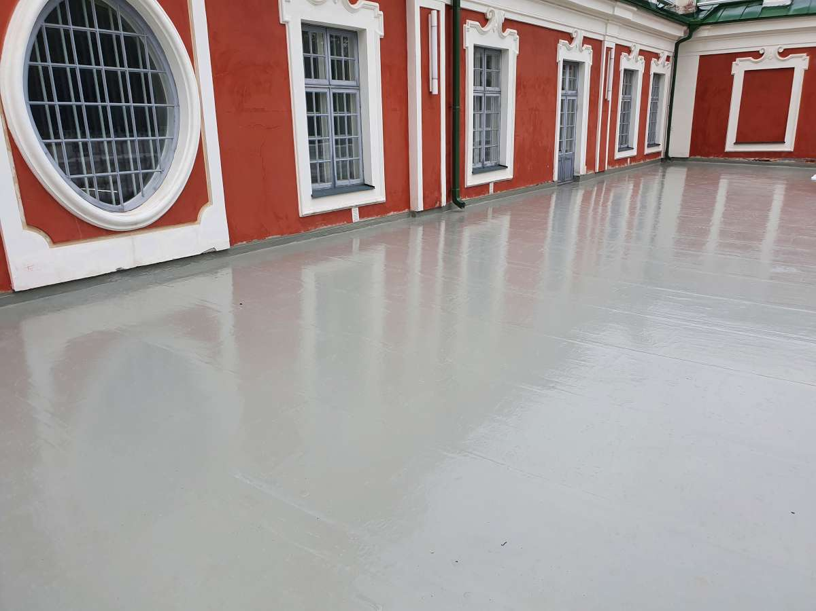
Kadrioru lossi rõdu Enke vedelplast

Slide 15
Kuidas kavandada ja ehitada toimivat kaldkatust
Kavandamisel lähtuda ehitusfüüsika põhimõtetest, kehtivatest standartidest, talupojamõistusest, tellija rahakotist e.materjalide reaalsetest, mitte turundet omadustest ning müügimaterjalidest
Samuti tuleks kavandamisel lähtuda klimaatilistest tingimustest ning katuseehituse ning ekspluatatsiooni turvalisusest
Ehitaja valikul lähtuda pädevast eelarvest, ehitada täpselt tehniliselt pädeva projekti järgi, kasutada pädevaid ehitajaid ja järelvalvet
Täna esineb sellist olukorda haruharva, millest tulenevalt Eesti katust ehitatakse ca 20-30% odavamalt kui Saksa katust, aga see katus kestab 3 korda vähem

Slide 16
Kuidas kavandada ja ehitada toimivat kaldkatust
Ehitamisel on aluseks projekt, mis peaks vastama rahvuslikele ehitusstandarditele, ehitusfüüsika seaduspärasustele ning materjalide ehitus-füüsikalistele omadustele
Katuse ja tuulduvate fassaadide alal on EVS-s moodustatud tehn.komitee EVS TK60 katused ja tuulduvad fassaadid, kuhu kuuluvad TTÜ, Ehitus-inseneride Liidu, Katusemeistrite Liidu ja Ehitus-materjalide Tootjate Liidu esindajad ning eriala praktikud
Tänaseks on valmis standardid EVS 920-1…6, kooskõlastusringil on EVS 920-7 aluskatuste ehitus ning töös EVS 920-8 tuulduvad fassaadid

Slide 17
Kuidas kavandada ja ehitada toimivat kaldkatust
EVS 920-1 Üldised põhimõtted
EVS 920-2 Metallkatused
EVS 920-3 Kiudtsement laineplaadist katused
EVS 920-4 Kivikatused
EVS 920-5 Lamekatused
EVS 920-6 Puit katuseehitusel
Lisaks on plaanis koostada EVS 920-9 Valtskatused, mis hõlmab kõiki peamisi metalle:vask, titaantsink e.täistsink, alumiinium ja tsingitud terasplekk
Samuti on hädavajalik standard turvalisus katusel nii katuse ehituse kui ekspluatatsiooni ajal

Slide 18
Kuidas kavandada ja ehitada toimivat kaldkatust
Üldarusaadavate terminite hädavajadus normaalse ehitusprotsessi toimimiseks
Vajalik sõnaus ehitusterminite alal, ühele eesti terminile on tihti 3-4 saksakeelset vastet
Termin kaldkatus(Steildach, pitched roof) – sõnade täpsus ülioluline
Termin viilkatus ei vasta tegelikkusele, viil on katuse alla jääv kolmnurkne või trapetsikujuline otsasein
Muud ebatäpsused otsetõlkena soome keelest ülaräästas (pultkatuse hari), viiluplekk(ääreplekk) jne.
Hingav aluskate-difusioonile avatud katusemembraan

Slide 19
Katusematerjalide omadused
Pingerida vasakult alates kallimast-vastupidavamast-prestiižsemast-odavama-vähemkestvamani, v.a. bituumen
Metal tina-vask-titaan(e.täis)tsink-alumiinium-tsingitud terasplekk
Rock looduslik kivi-põletatud savi(keraamika)-tehiskivi(kiudtsement, betoon)
Folk puitkimm,-laast,-sindel, laud, pilbas, õlg, pilliroog
Jazz bituumen-, PVC,-,TPO-,EPDM-rullmaterjal, vedelplast, bit.sindel, bit.laineplaat

Slide 20
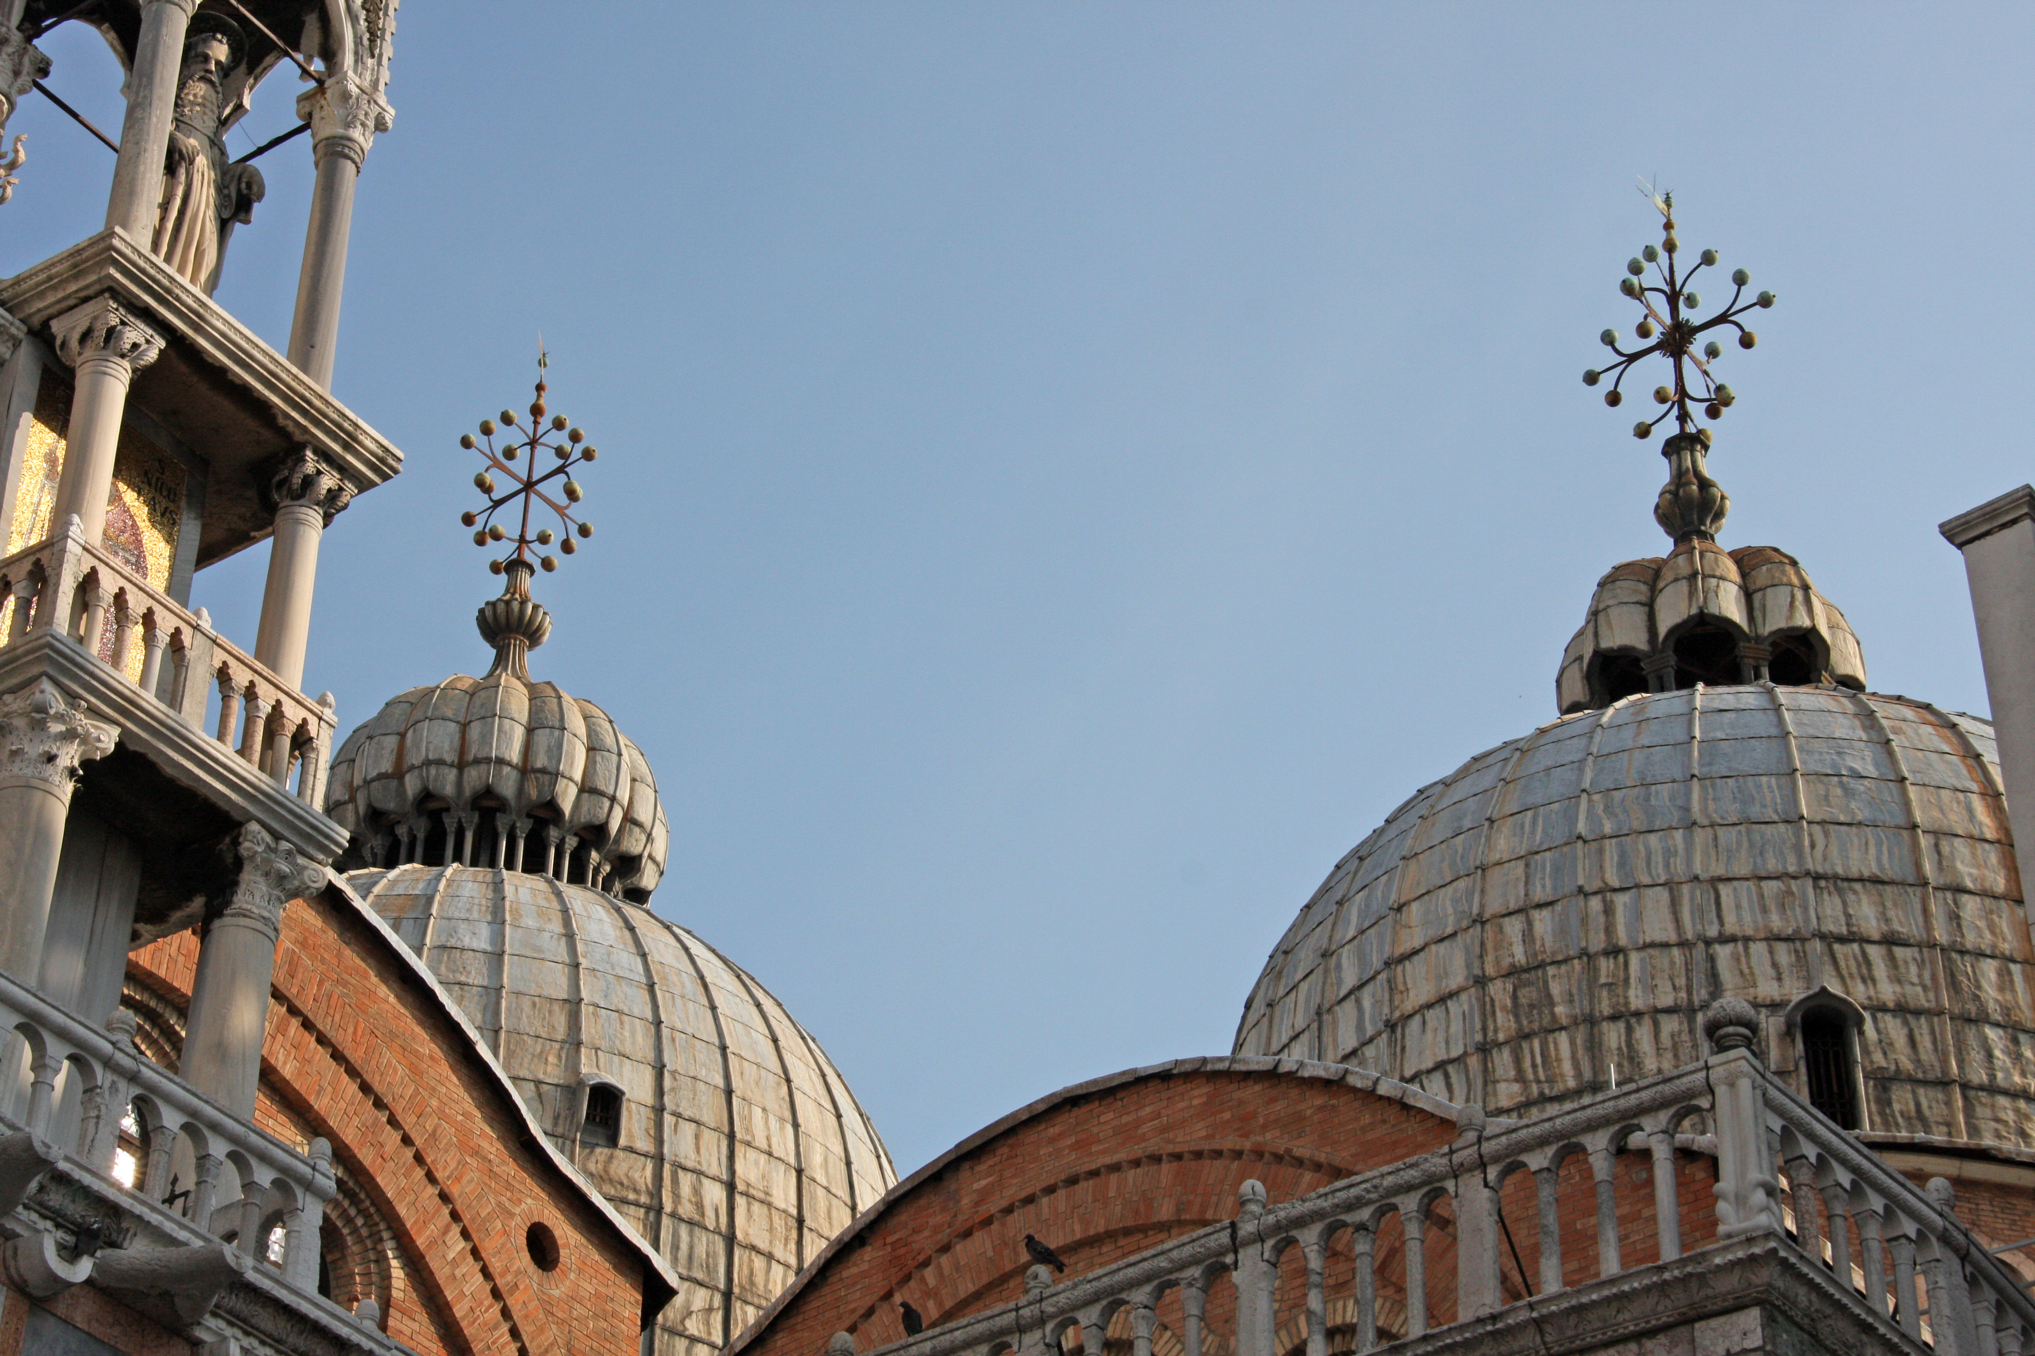
Tina ehk plii

Slide 21
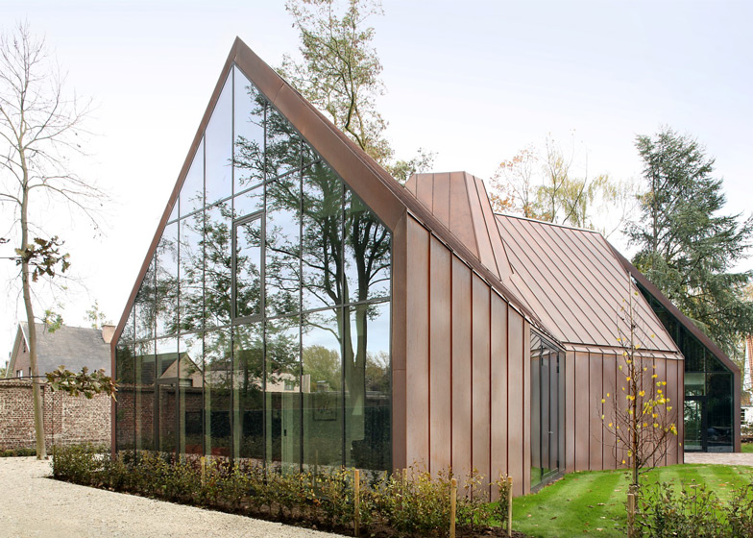
vask

Slide 22
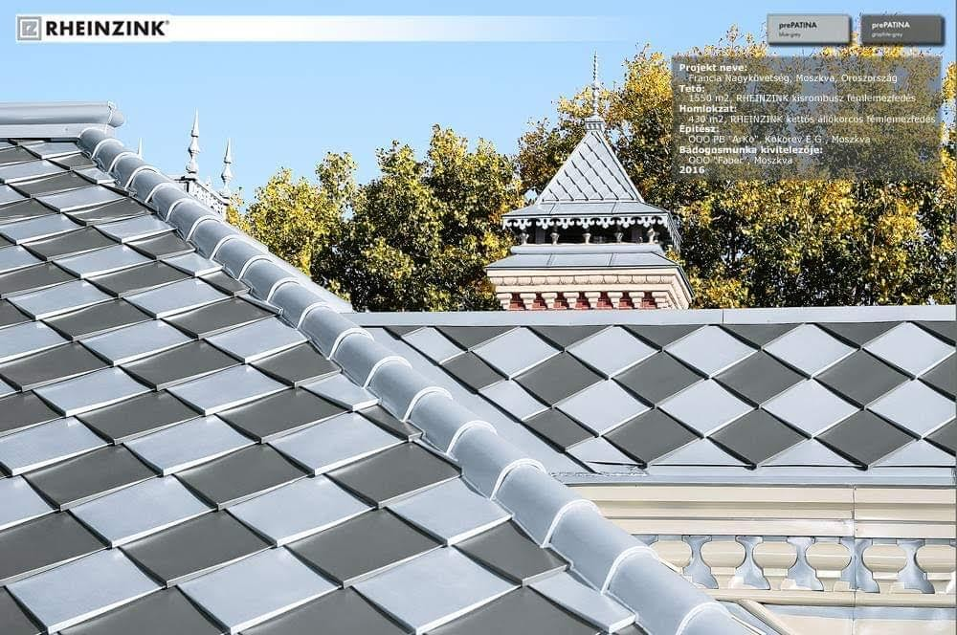
Titaan(ehk täis)tsink

Slide 23
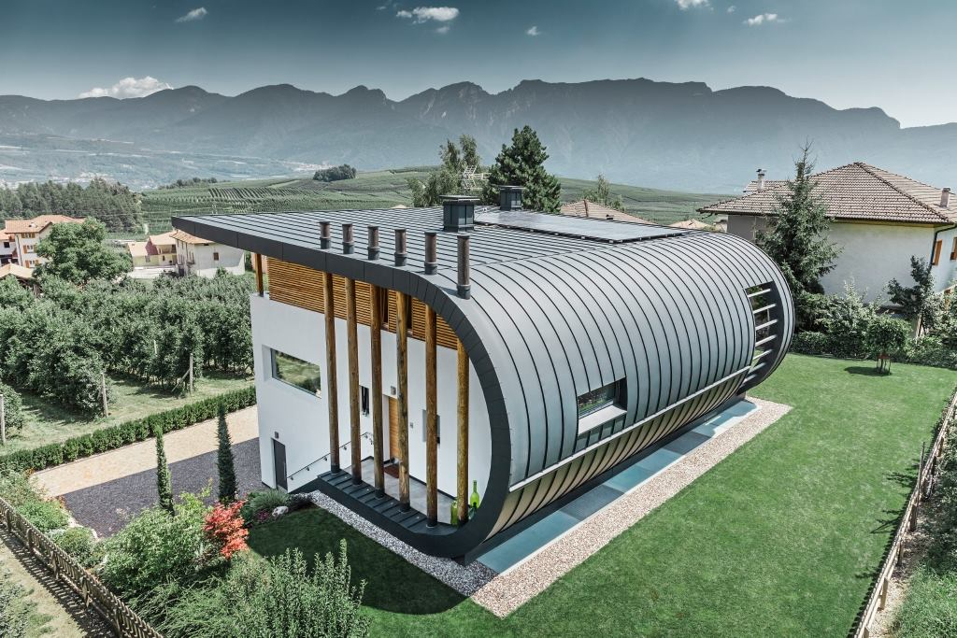
alumiinium

Slide 24
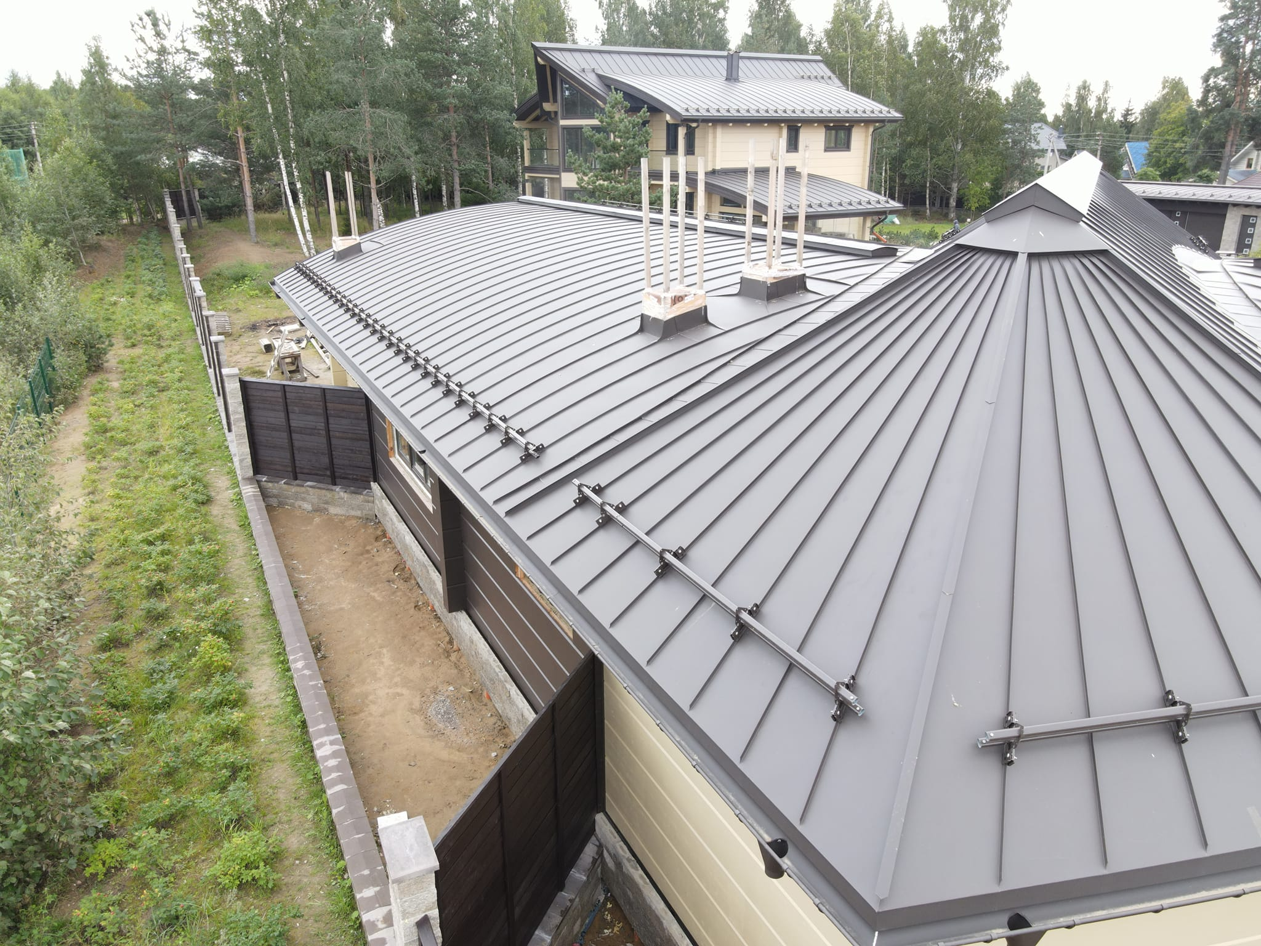
Tsingitud terasplekk

Slide 25
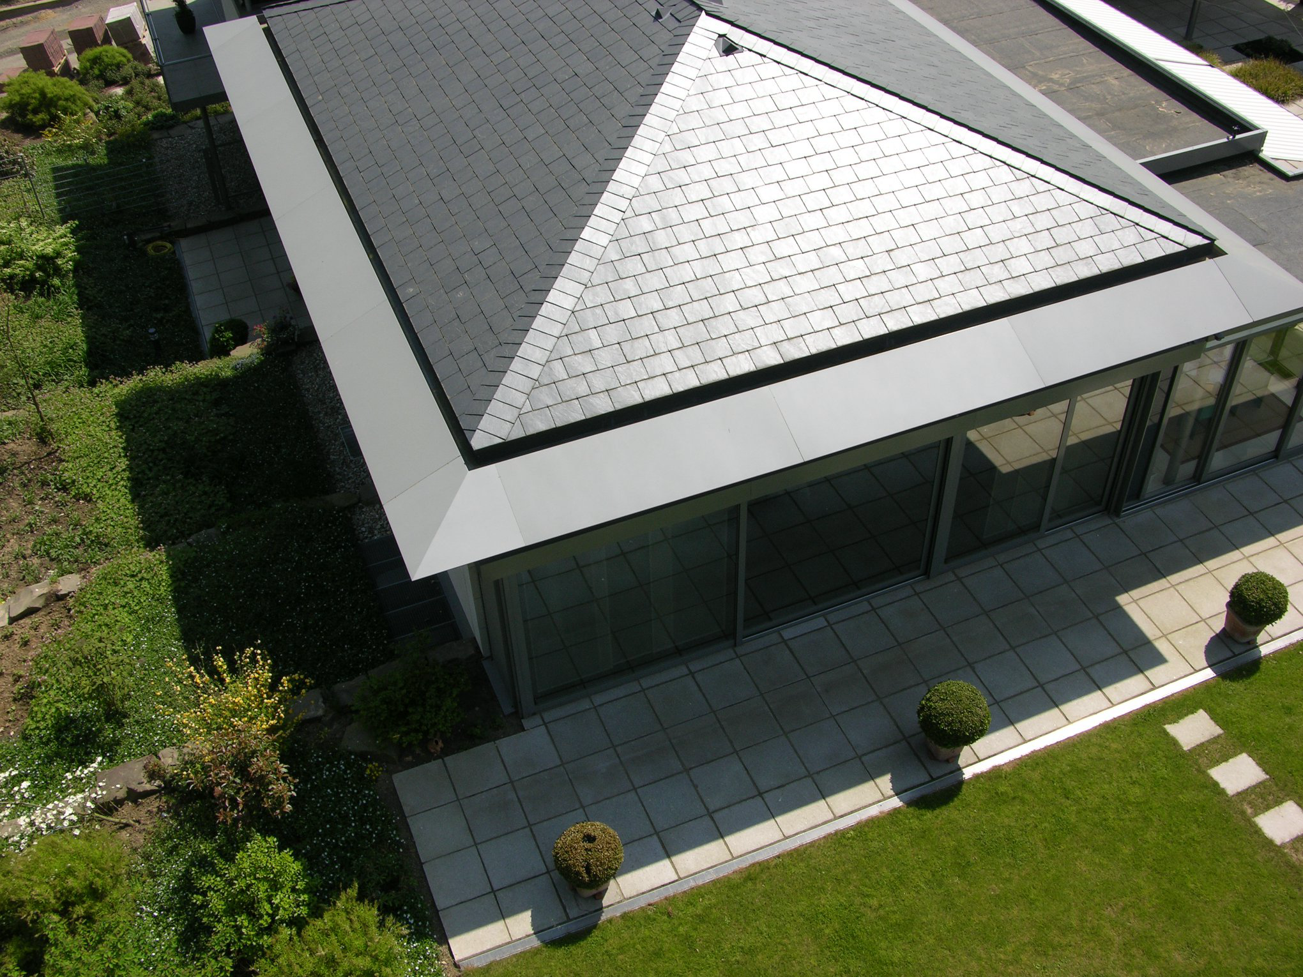
Looduskivi kiltkivi

Slide 26
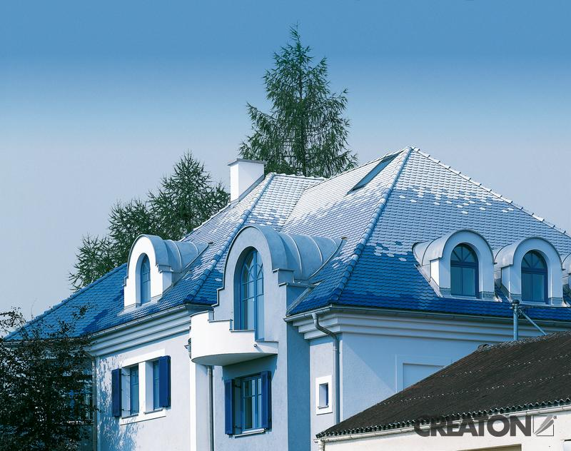
Keraamiline katusekivi

Slide 27
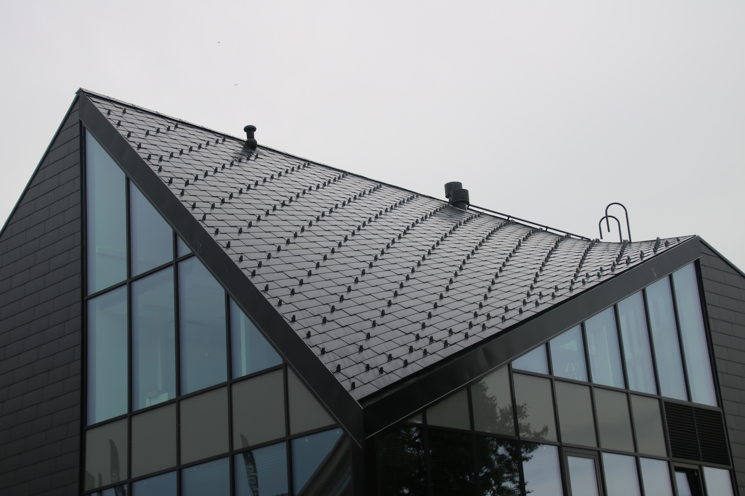
kiudtsementplaadid

Slide 28
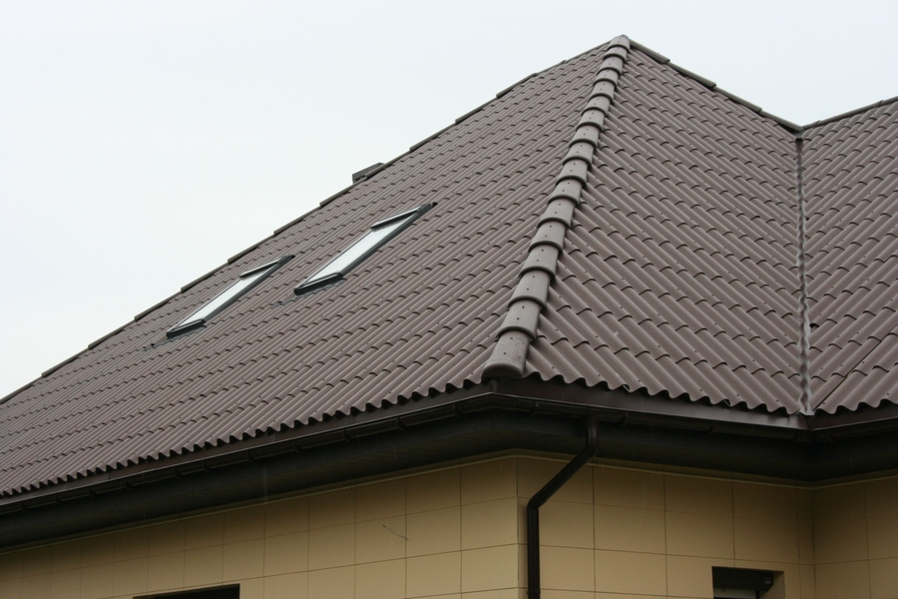
Kiudtsementlaineplaat ehk eterniit

Slide 29
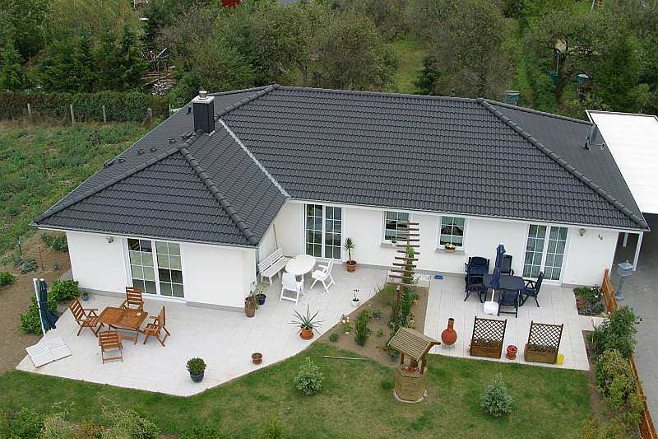
betoonkatusekivi

Slide 30
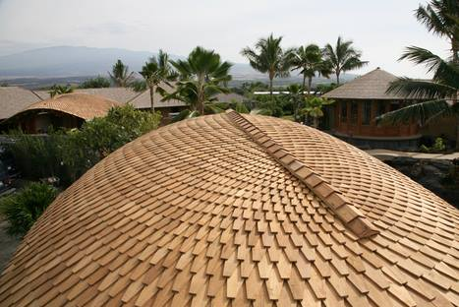
puitkimmkatus

Slide 31
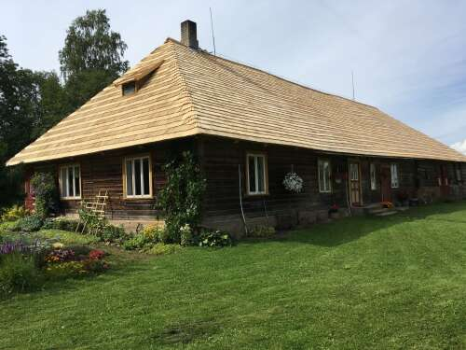
laastkatus

Slide 32
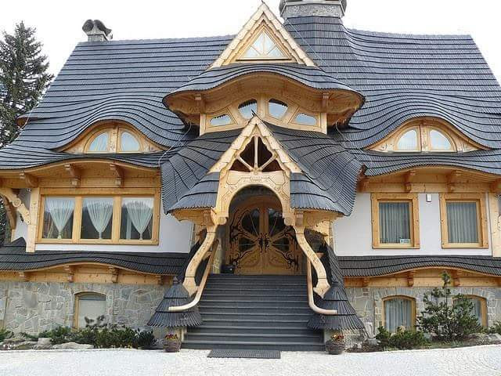
puitsindel

Slide 33
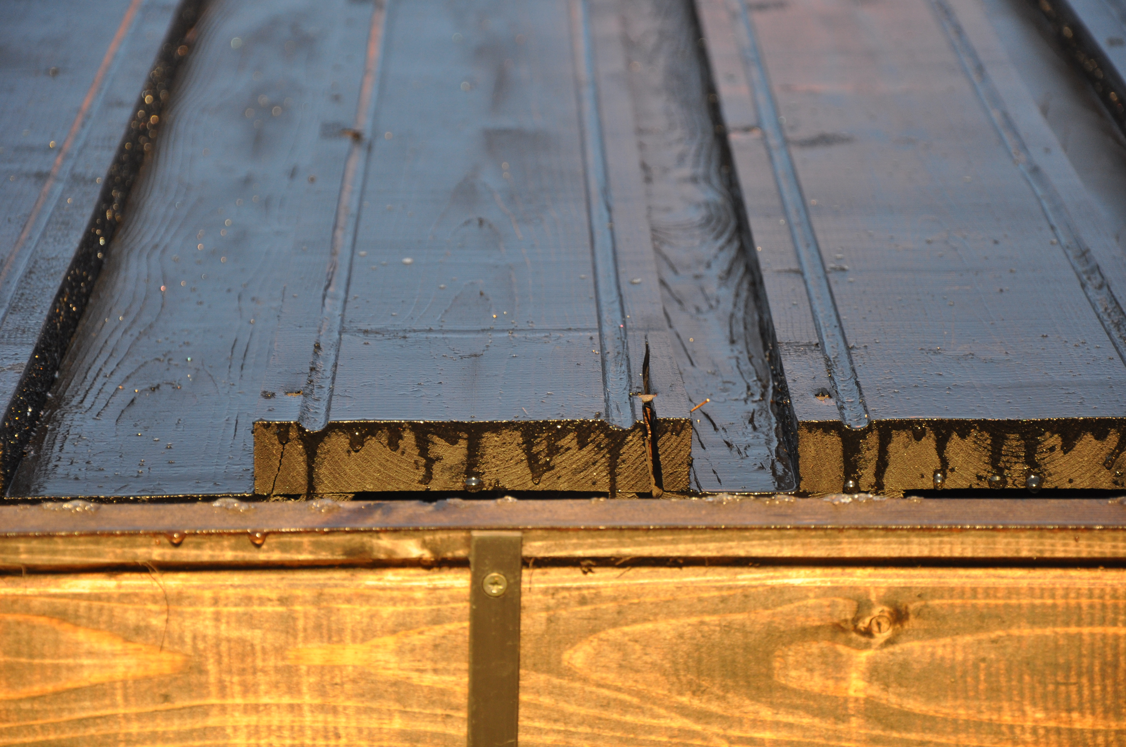
laudkatus

Slide 34
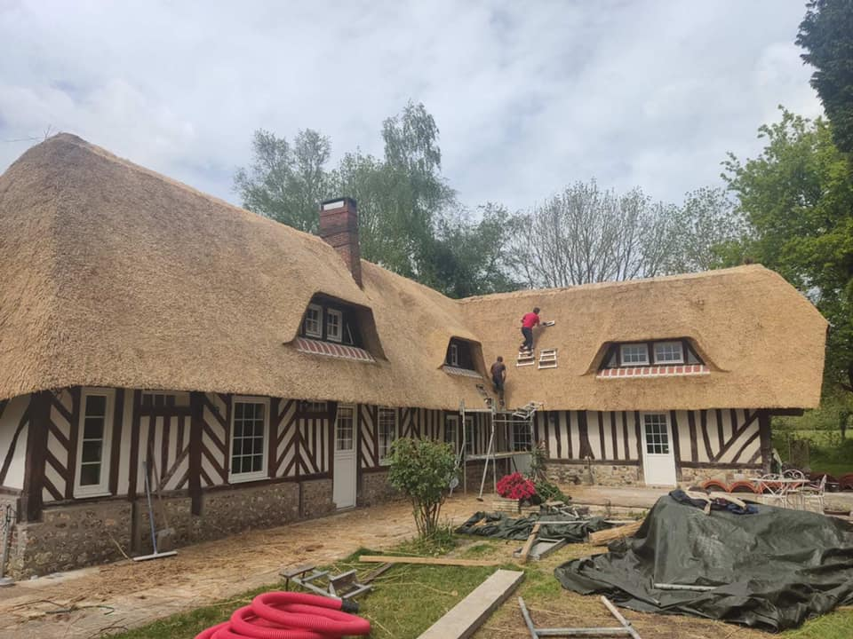
rookatus

Slide 35
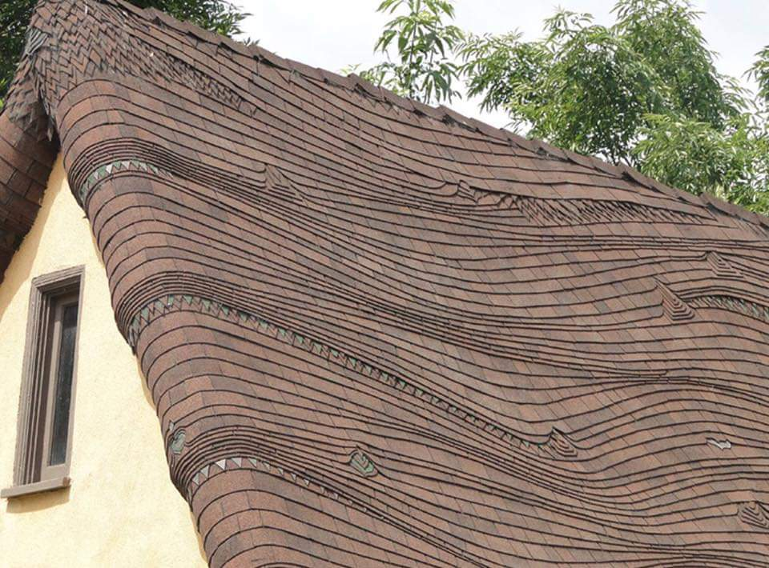
bituumensindel

Slide 36
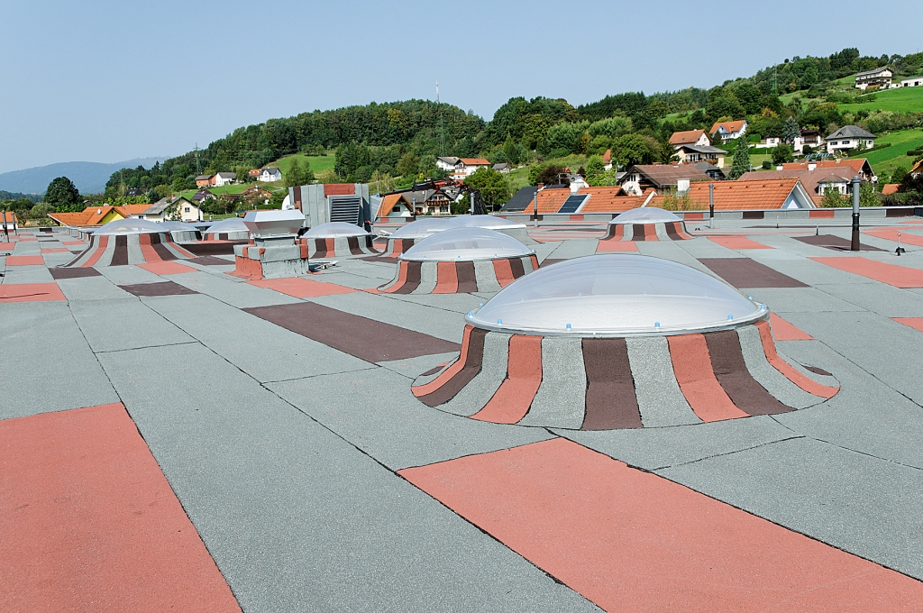
bituumenrullmaterjalid

Slide 37
Paigaldusviisid ja-tehnikad
Metal topeltvalts, sindlid(soomus), klikkvalts(klassik), kruvimine
Rock peitkinnitus mehaaniline, peitkinnitus liim, nähtav klambrite&kruvidega,seguga
Jazz põletamine, kuumliim, külmliim e.isekleepuv, nähtav naelte&kruvidega

Slide 38
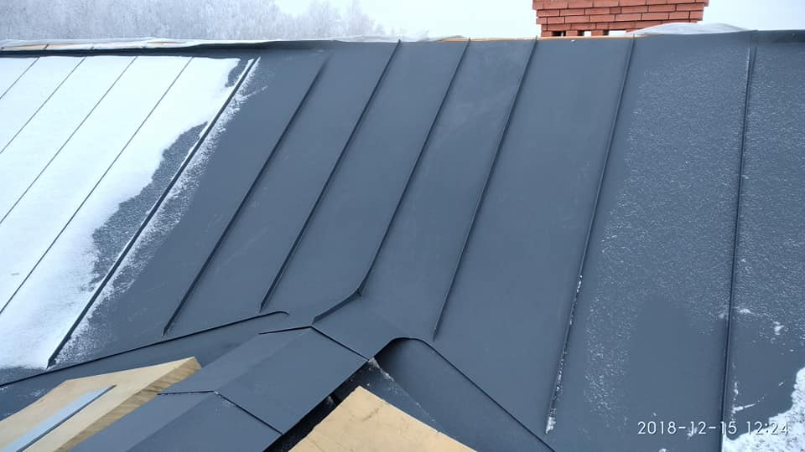
Metal topeltvalts

Slide 39
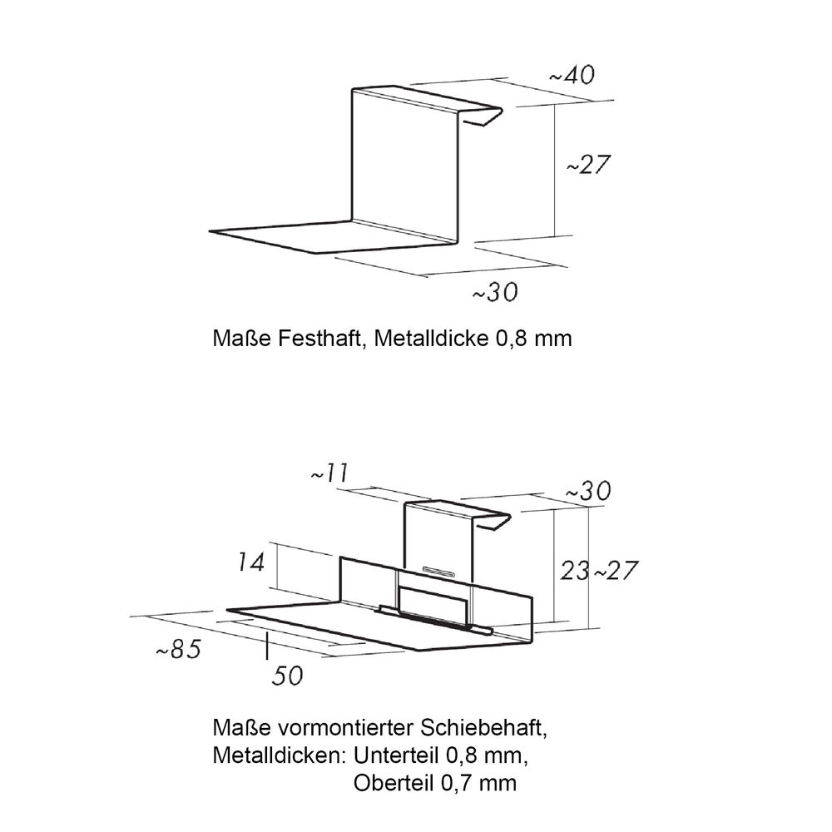
Metallkatuste kinnitusklambrid

Slide 40
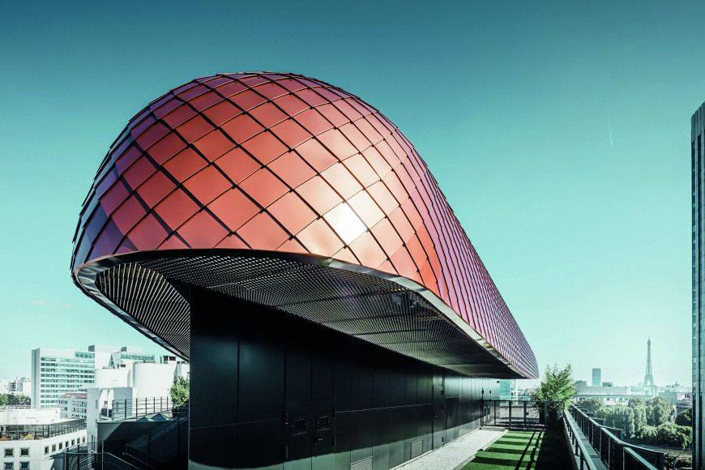
metallsindlid

Slide 41
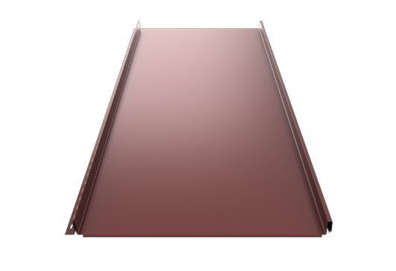
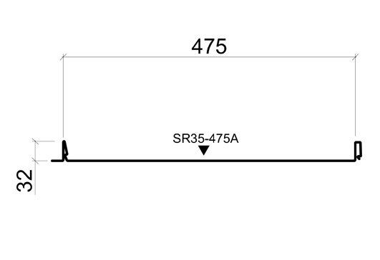
Kannavalts ehk klassik

Slide 42
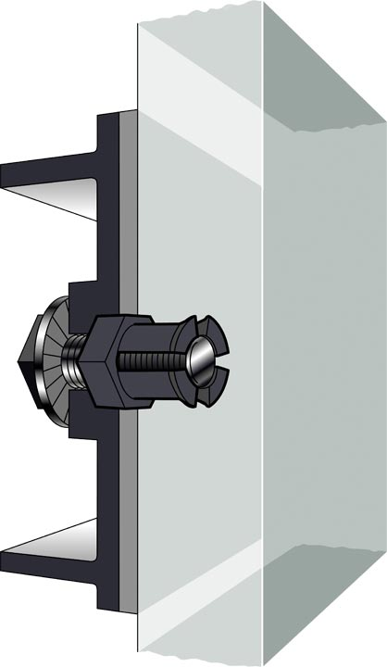
Peitkinnitus mehaaniline

Slide 43
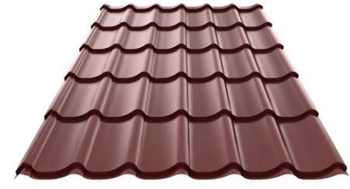
profiilplekk

Slide 44
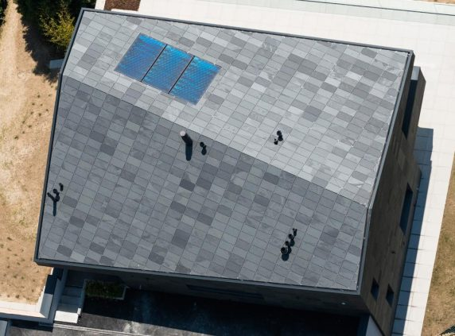
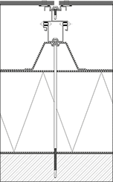
Peitkinnitus mehaaniline

Slide 45
Katuste projekteerimise põhimõtted
Hoone põhikonstruktsioonide eluiga peab olema min 50 aasta
Sellest tulenevalt peaks ka katuse- ja fassaadikattematerjalid olema min sellise kestusega, et kandekonstruktsioonid püsiks
Kõik ühes ptojektis kasutatavad materjalid peaksid samast kestvusklassist e. pole mõtet kasutada kõige vastupidavamat aluskatet koos suhteliselt lühikese elukaarega katusekattematerjaliga
Võimalusel peaks kasutama taaskasutatavid katusekattematerjale(kiltkivi, keraamiline katusekivi, vask,tina, titaantsink), kuid see ei tohiks olla omaette eesmärgiks
Projekteeritud katus peab olema turvaline nii ehituse kui hilisema ekspluatatsiooni käigus
Pika elukaarega materjalide ja konstruktsiooni piisava kestvuse tagab läbimõeldud tuulutusskeem, kus lahendatud on nõuetekohaselt ka räästa- ning harjasõlm
Katusekattematerjali liigi ja kuju valimisel tuleks lähtuda ka katuse geomeetriast
Katuse arhitektuurilisele efektsusele ei tohiks ohvriks tuua tehnilist toimimist

Slide 50
Kaldkatused
  Ehitusjärelvalve

Slide 51
Ehitusjärelvalve funktsioonid
Peamine: jälgida et ehitatakse täpselt kompetentsete tööjooniste järgi järgides riigis kehtivaid ehitusnorme ja standardeid
Täna on see Eestis võimatu, kuna puuduvad üldjuhul tööjoonised…
Ehitusjärelvalve on tihti ehitajalt raha väljapressimiseks
Ehitusjärelvalve ei tohi töid suvaliselt objektil seisata
Mõistlik on enne tööde või olulisemate töölõikude alustamist ehitusjärelvalvega tööde teostusviisid läbi arutada
Oluline on õigeaegselt fikseerida järgnevalt kaetud tööd, selleks ei pea jäörelvalve objektil viibima, kui koostöö laabub normaalselt.

Slide 52
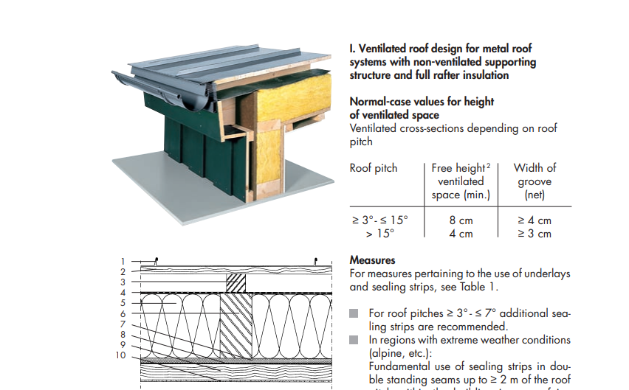
Üldine
Notes:
Tehniliste paigaldiste termiline isoleerimine standard EVS 860-5:2017> Vaadata tasub erinevaid osi. Hea soomekeelne materjal: Teknisen eristäjän käsikirja

Slide 53
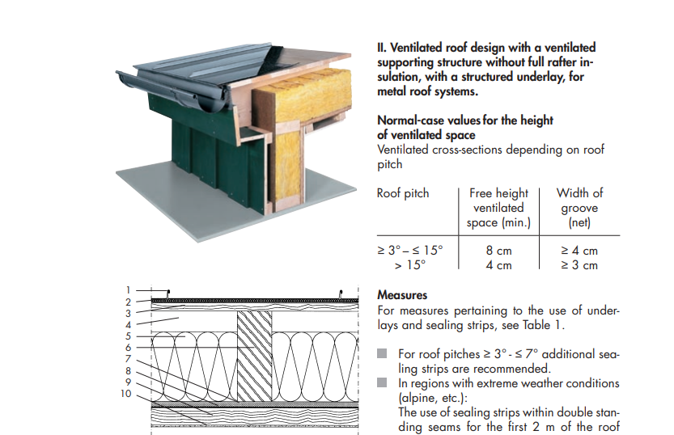
Üldine

Slide 54
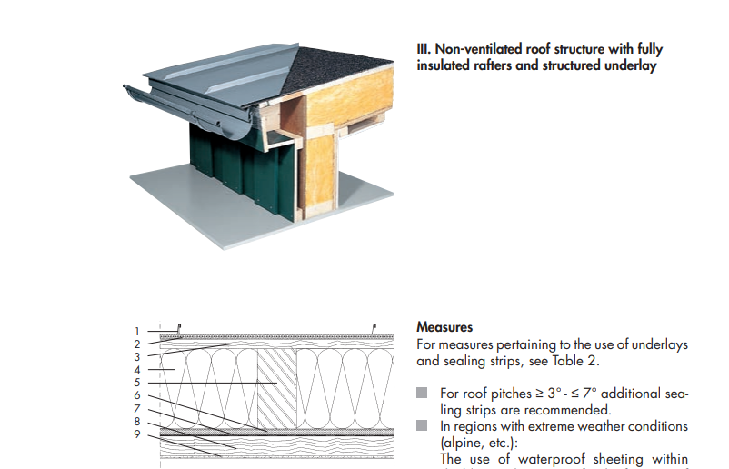
Üldine

Slide 55
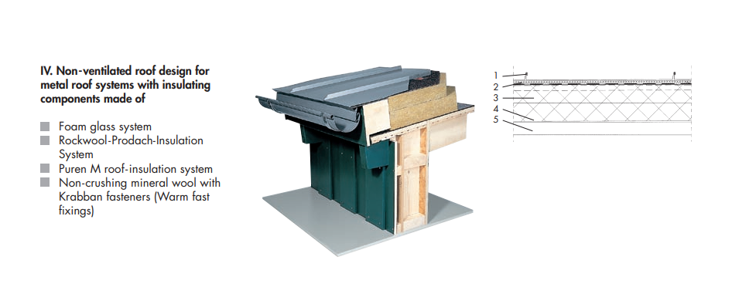
Üldine

Slide 56
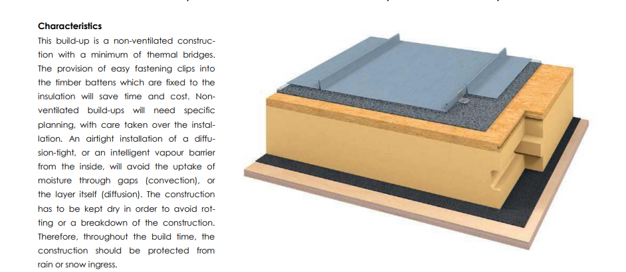
Katuslagi

Slide 57
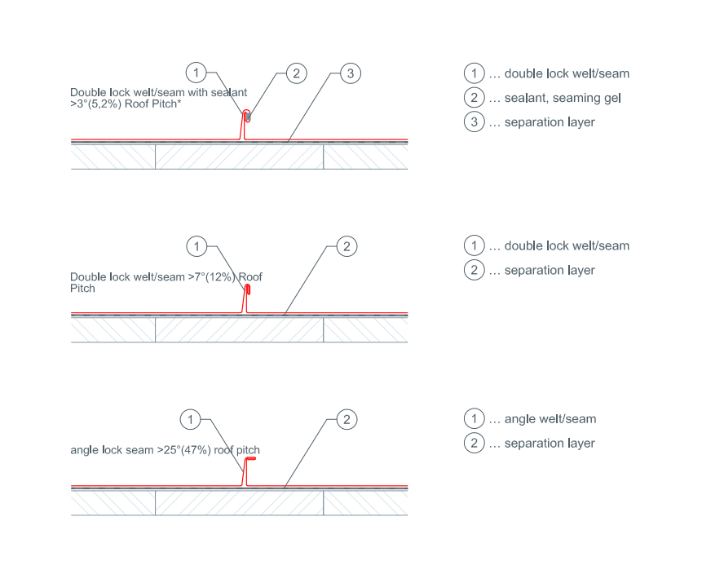
Püstvaltsiliigid

Slide 58
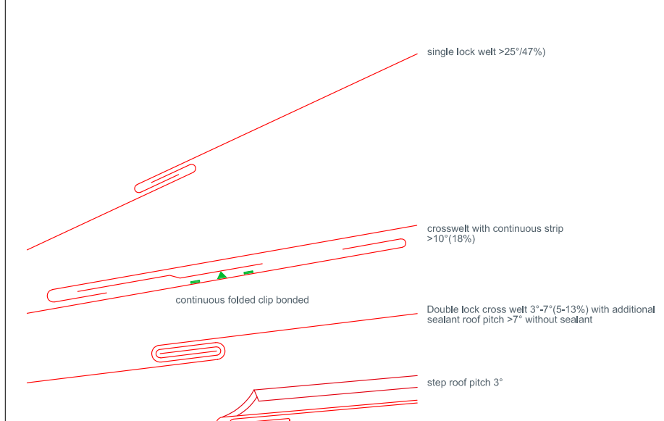
Lamavvaltsiliigid

Slide 59
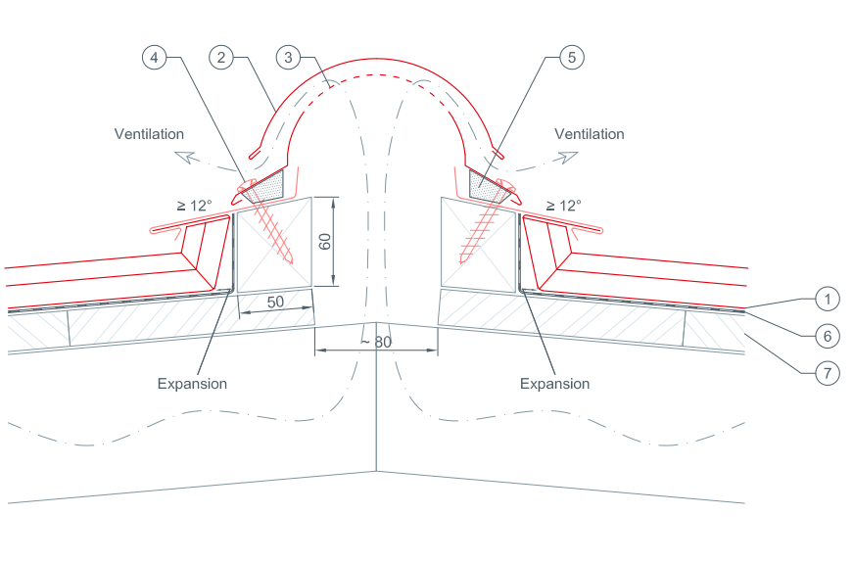
Hari

Slide 60
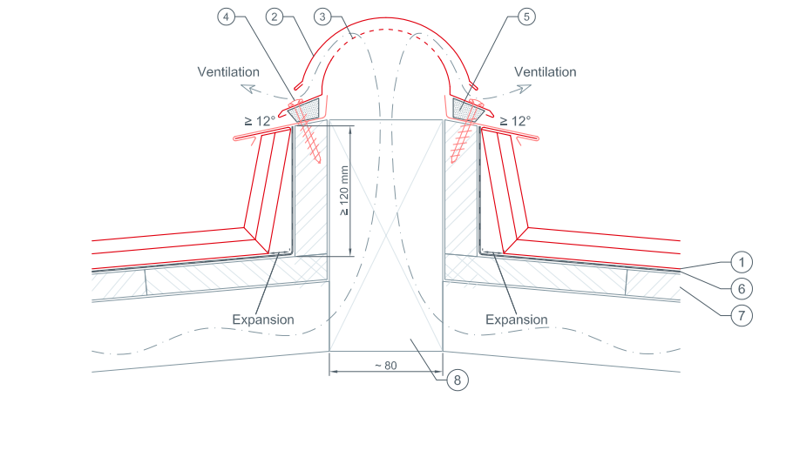
Hari

Slide 61
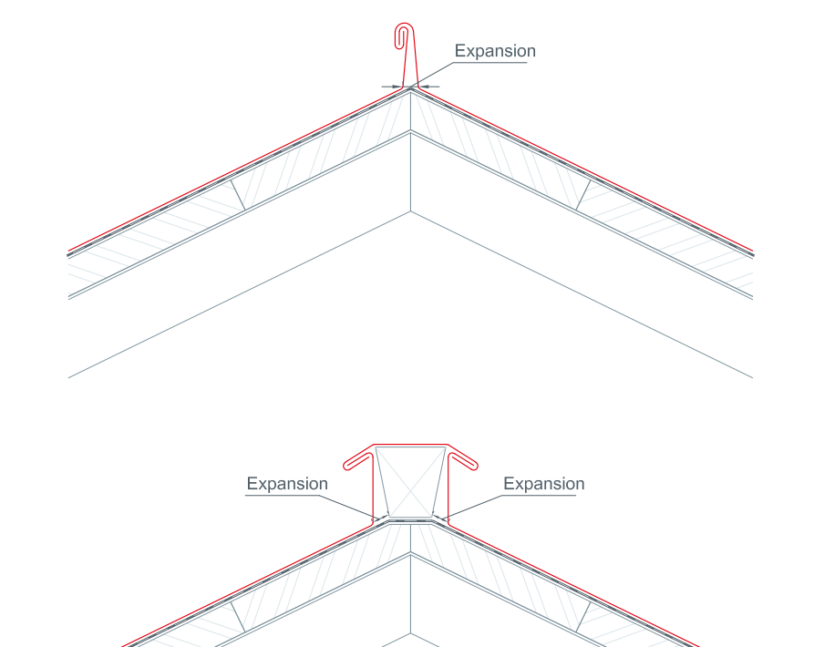

Slide 62
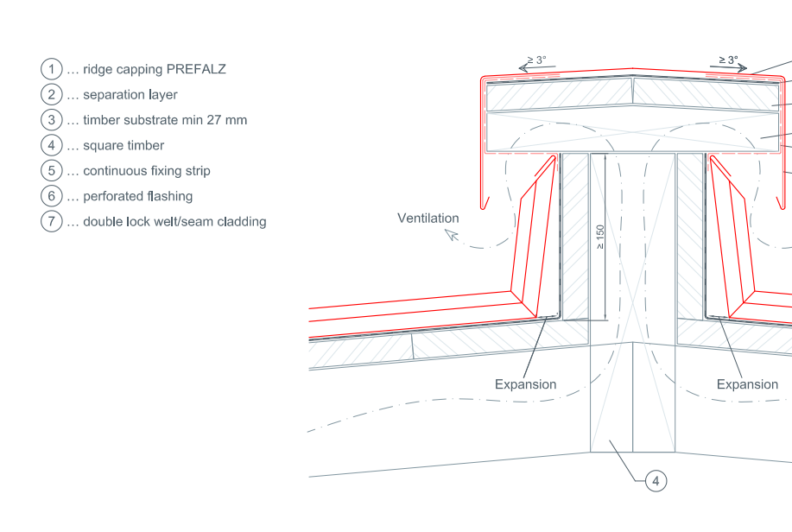
Tuulduv hari madal katusekalle

Slide 63
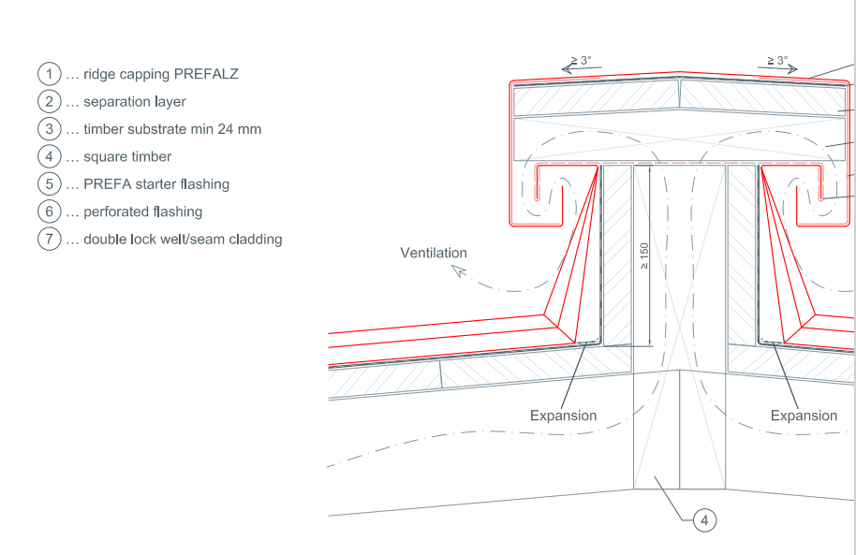
Tuulduv hari madal katusekalle

Slide 64
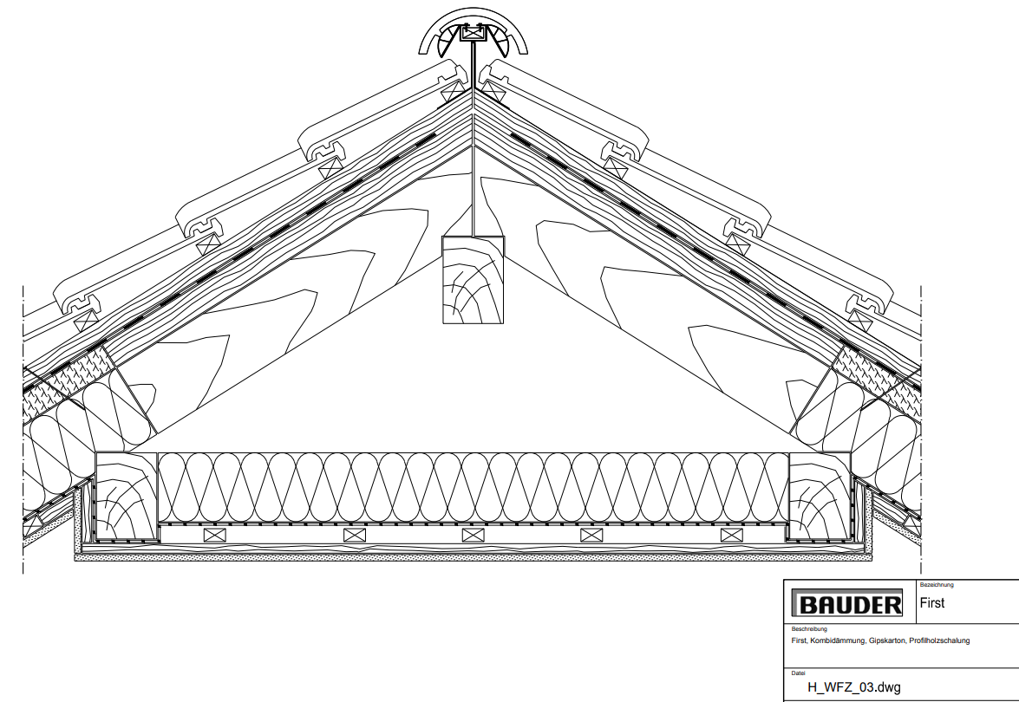
Kivikatuse hari soojustatud penn

Slide 65
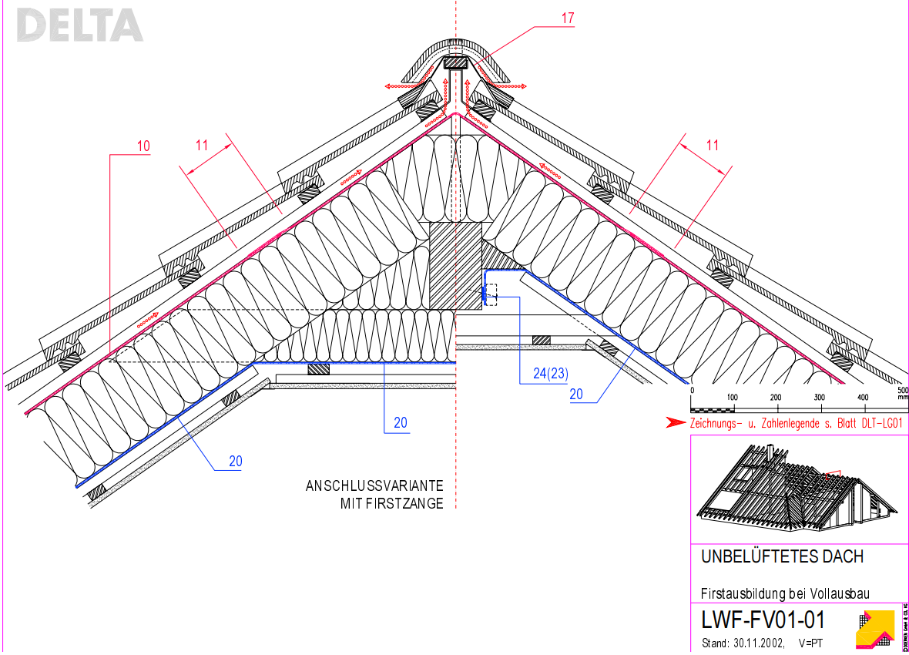
Kivikatuse hari katuslagi

Slide 66

Kivikatuse hari kombisoojustus

Slide 67

Kivikatuse hari tuulutusliist kinnitatud sarikale

Slide 68

Kiltkivikatuse tuulduv hari

Slide 69

Kiltkivi mittetuulduv hari

Slide 70

Kiltkivi tuulduv hari

Slide 71

Kivikatus kaldhari

Slide 72

Kivikatus katuseäär

Slide 73

Kivikatus katuseäär

Slide 74

Metallvaltskatus katuseäär

Slide 75

Metallkatus läbiviik

Slide 76

Kiltkivikatus läbiviik

Slide 77

Kiltkivikatus liide seinaga

Slide 78

Kiltkivikatus korstna läbiviik kaetud kiltkiviga

Slide 79

Kivikatus harjapoolne liide

Slide 80

Kivikatus harjapoolne liide

Slide 81

Metallkatus liide seinaga

Slide 82

Liide seinaga

Slide 83

Liide seinaga aknaplekk

Slide 84

Liide seinaga

Slide 85

Liide seinaga

Slide 86

Parapet

Slide 87

Matallkatus mansard

Slide 88

Metallkatus mansard

Slide 89

Kiltkivi kandiline renn

Slide 90

Kiltkivi mansard roovitusel

Slide 91

Kiltkivi mansard laudisel

Slide 92

Metallkatus mansard

Slide 93

Metallkatus neel

Slide 94

Kivikatus neel

Slide 95

Kivikatus neel

Slide 96

Kivikatus neel

Slide 97

Kivikatus neel

Slide 98

Kivikatus neel

Slide 99

Metallkatus neel

Slide 100

Kivikatus parapet

Slide 101

Metallkatus parapet

Slide 102

Kivikatus pulthari

Slide 103

Metallkatus pulthari

Slide 104

Kivikatus räästas ja äär

Slide 105

Kivikatus räästas

Slide 106


Slide 107


Slide 108


Slide 109

Kivikatus räästas

Slide 110

Kivikatus räästas

Slide 111

Kivikatus räästas

Slide 112

Standard EVS 920-4 kivikatus räästas

Slide 113

Standard EVS 920-4 kivikatus räästas

Slide 114

Kivikatus räästas

Slide 115

Kiltkivi tuulduv hari Shveitsi projekt

Slide 116

Kiltkivi räästas

Slide 117

Kiltkivi räästas

Slide 118

Metallkatus räästas

Slide 119

Metallkatus räästas

Slide 120

Metallkatus katusesild

Slide 121

Metallkatus lumetõke

Slide 122

Metallkatus turvakonks

Slide 123

Metallkatus aste

Slide 124

Metallkatus aste

Slide 125

Kiltkivi üleminek

Slide 126

Kiltkivi üleminek

Slide 127

Kiltkivi vintskapi sein

Slide 128


Slide 129

Metallkatus peidetud renn

Slide 130


Slide 131

Vihmaveekoguja

Slide 132

Metall peidetud renn

Slide 133

Räästasõlm peidetud renn rathscheck kiltkivi

Slide 134

Metallkatus rennneel

Slide 135

Katusehari tuulduv bit.sindel

Slide 136

Tuulduv hari katusekalle üle 35 kraadi

Slide 137

Mumk-nunn katusekivi kaldhari „nürnbergi“ kaldhari

Slide 138
Ülemise tuulutusroovi minimaalne kõrgus (mm)
Sarika pikkus | Katuse kaldenurk
 | 6°-15° | 15°-20° | 20°-25° | 25°-38° | > 38°
< 5 m | 45 | 45 | 45 | 45 | 25
5 - < 8 m | 60 | 60 | 45 | 45 | 25
8 - < 15 m | 75 | 75 | 60 | 60 | 35
> 15 m | 95 | 75 | 75 | 60 | 45

Slide 140

Arhailine ühendet kaasaegsega

Slide 141

Arhailine ühendet kaasaegsega

Slide 142

Arhailine ühendet kaasaegsega

Slide 143
Info
www.ifd-roof.com IFD (ülemaailmne katusemeistrite ühendus)
www.intbau.org INTBAU (Traditsioonilise ehituse, arhitektuuri ja linnaplaneerimise võrgustik)
www.katuseliit.ee Eesti Katuse- ja Fassaadimeistrite Liit
www.katuselahendused.ee
www.fassaadilahendused.ee
www.porandalahendused.ee
FB Vitruvius ja Palladio(arhitektuur); Ruskin või leDuc (restaureerimine); Katusemeistrid; Plekud Lamekatuseehitajad

Slide 144
kultuur
FB Kultuuripartnerlus

